Slide 1
第8章 异常处理
C++语言程序设计教程—大连理工大学软件学院

Slide 2
第6章 多态
8.1 理解异常
8.2 异常处理的语法结构
8.3 函数嵌套调用的异常处理
8.4 函数声明中异常的指定
8.5 异常的重抛
8.6 异常处理中的析构函数
8.7 异常类与标准异常处理
8.8 assert断言
大连理工大学软件学院

Slide 3
第8章 异常处理
8.1 理解异常
程序中可能出现的错误可以分为两大类：语法错误和运行错误。
语法错误——编译错误
运行错误——运行异常，简称异常（Exception）
异常具有以下的一些特点：
1．偶然性，程序运行中，异常并不总是会发生的。
2．可预见性，异常的存在和出现是可以预见的。
3．严重性，一旦异常发生，程序可能终止，或者运行的结果不可预知。
大连理工大学软件学院

Slide 4
第8章 异常处理
if (错误) abort();
else 执行正常逻辑
8.1 理解异常
运行时错误的处理方法
  出错时终止程序
  用函数返回值作为错误标志
  异常处理机制
  导致出错的代码与处理错误的代码完全隔离
int function(){
if (wrong) return 1;
else {执行正常逻辑；
return 0;
}}

Slide 5
第8章 异常处理
8.1 理解异常
把可能出现异常的代码和异常处理代码隔离开,结构更清晰.
把内层错误的处理直接转移到适当的外层来处理,化简了处理流程.
在出现异常时,能够获取异常的信息,指出异常原因. 并可以给用户优雅的提示.
可以在处理块中尝试错误恢复.保证程序几乎不会崩溃.
大连理工大学软件学院

Slide 6
第8章 异常处理
8.2 异常处理的语法结构
try
{ ……
if(…)throw 类型m
……
}
catch(类型1 参数1)
{
//针对类型1的异常处理
}
……
catch(类型n 参数n)
{
//针对类型n的异常处理
}
try块
将那些有可能产生错误的语句框定在try块中
抛掷异常(throw语句)
检测是否产生异常，
若是，则抛掷异常。
catch块
将异常处理的语句放在catch块中，以便异常被传递过来时就处理它；
Notes:
由于catch子句是用来处理异常信息的，往往被称为catch异常处理块或catch异常处理器。

Slide 7
第8章 异常处理
8.2 异常处理的语法结构
try-catch结构的说明如下：
1．被检测的语句或者函数的调用（可能出现异常的语句）必须放在try块中，否则不起作用。
2．try块和catch块作为一个整体出现，catch必须紧跟在try之后，在二者之间不能插入其他语句。
3．try与catch块都是复合语句，即使块中只有一条语句也不能省略掉{}。
4．一个try-catch结构中只能有一个try块，但却可以有一个到多个catch块，以便捕捉多种不同类型的异常。catch块的异常信息类型部分指明了catch子句处理异常的种类和异常参数名称，它与函数的形式参数是类似的，可以是某个类型的值，也可以是引用，类型可以是任何有效的数据类型，包括C++的类。
大连理工大学软件学院

Slide 8
第8章 异常处理
8.2 异常处理的语法结构
5．如果在try块中没有发生异常，那么跟在try块后面的catch块就会不会被执行。
6．如果在try块中有异常抛出，系统则按顺序逐一检查try块后面的catch块的“异常类型”，如果catch块的异常类型与抛出的异常一致，则此catch块捕捉到了这个异常，检查停止，系统执行此catch块中的语句。
7．如果抛出的异常信息找不到与之匹配的catch块，那么异常就继续向上层函数抛出，直至被抛出到主函数，系统就会调用一个系统函数terminate，使程序终止运行。
大连理工大学软件学院

Slide 9
第8章 异常处理
8.2 异常处理的语法结构
例8.1 连续输入两个实数，程序将计算并输出这两个数相除的商。要注意除数不能为0。
void main(){
double a=0; double b=0;
try{
cout<<"请输入两个实数a和b："<<endl;
cin>>a>>b;
if (b==0) throw b;
cout<<"a/b="<<a/b<<endl;
}catch(double){ cout<<"除数不能为0。"<<endl; }
cout<<"完毕。"<<endl;
}
请输入两个实数：
1 2
a/b=0.5
完毕。
//检测异常
请输入两个实数：
1 0
除数不能为0。
完毕。
// 抛出异常
// 捕获异常
大连理工大学软件学院

Slide 10
第8章 异常处理
8.2 异常处理的语法结构
例8.2 try-catch结构与throw也可以不在同一个函数中。
double divide(double a, double b){// 相除函数
if(b==0) throw b;
return a/b; }
void main(){// 主函数
double a=0; double b=0;
try{
cout<<"请输入两个实数a和b："<<endl;
cin>>a>>b; cout<<"a/b="<<divide(a,b)<<endl;
}catch(double){ cout<<"除数不能为0。"<<endl; }
cout<<"完毕。"<<endl;
}
当有异常出现时，divide函数本身没有对异常进行处理，divide的执行终止
// 抛出异常
divide函数的调用处于一个try块中，其后捕获double类型的catch块刚好能与抛出异常的类型匹配，除0异常在这里被捕获
//检测异常
// 捕获异常
大连理工大学软件学院

Slide 11
第8章 异常处理
例8.3 抛出的信息还可以被使用。求一元二次方程式 的实根。
void main(){
double a=0; double b=0; double c=0;
try{ cout<<"请输入一元二次方程的系数a,b,c"<<endl;
cin>>a>>b>>c;
double delta = b*b - 4*a*c;
if (delta<0) throw delta;
if (delta==0) cout<<"方程有唯一根 "<<(-b/2/a)<<endl;
else { cout<<"方程有两个根： "<<endl;
cout<<((-b+sqrt(delta))/2/a)<<" ";
cout<<((-b-sqrt(delta))/2/a)<<endl; }
}catch(double d){
cout<<"delta="<<d<<"，根据此系数方程无实根。"<<endl;
} }
大连理工大学软件学院

Slide 12
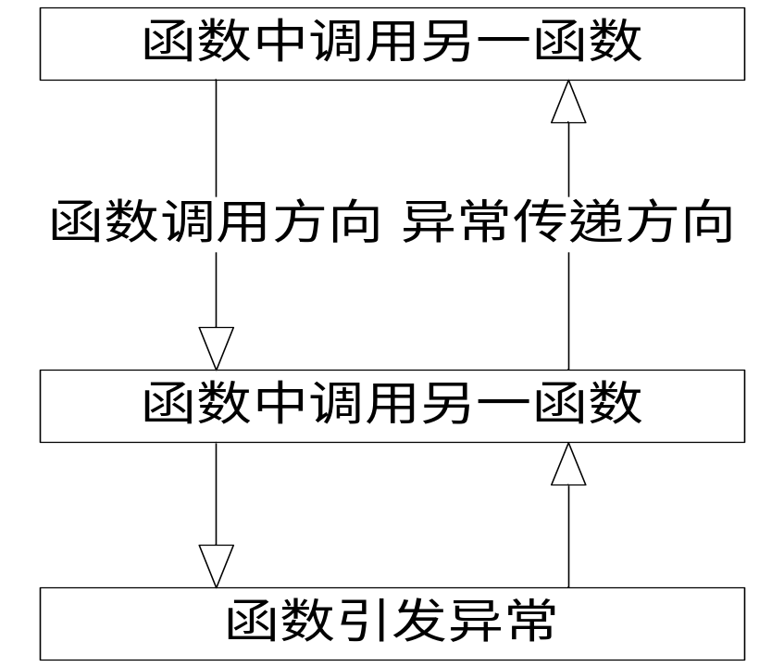
第8章 异常处理
8.3 函数嵌套调用的异常处理
C++异常传导的机制使得异常的发生和处理不必在同一函数中，这样底层的函数可以着重解决具体逻辑问题，上层调用者可以在适当的位置设计异常的处理。
大连理工大学软件学院

Slide 13
第8章 异常处理
例8.4 计算圆柱体体积的程序。
double area(double radius){ // 圆面积函数
if (radius<=0) throw radius;
return 3.14*radius*radius; }
double volume(double radius,double height){ // 圆柱体积函数
double v = area(radius)*height;
return v; }
void main(){ // 主函数
double radius=0; double height=0;
cout<<"请输入圆柱的底面半径和高："<<endl;
cin>>radius>>height;
try{ cout<<"该圆柱的体积是"<<volume(radius,height)<<endl;
}catch(double radius){
cout<<"输入半径有误 radius="<<radius<<endl;
} }
大连理工大学软件学院

Slide 14
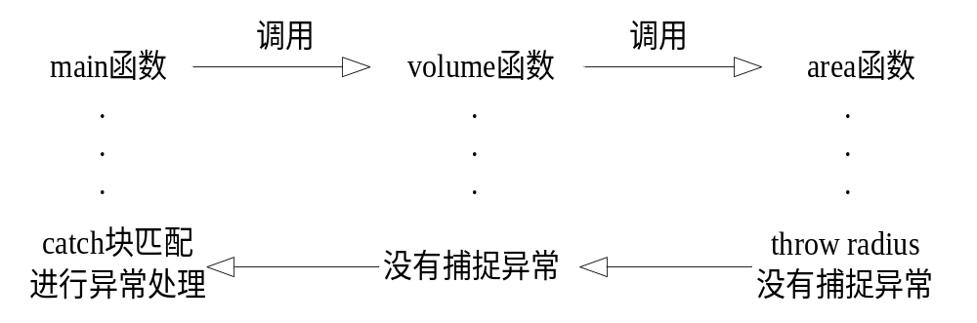
第8章 异常处理
8.3 函数嵌套调用的异常处理
异常抛出与处理过程分析
程序运行结果如下：
请输入圆柱的底面半径和高：
-3 9
输入半径有误 radius=-3
大连理工大学软件学院

Slide 15
第8章 异常处理
8.4 函数声明中异常的指定
为了便于阅读程序，C++允许在声明函数时列出可能抛出的异常类型
如： double area(double radius) throw(double);
这样该函数的使用者只看到函数的声明就可以清楚地知道应该注意处理异常的抛出，同样volume的声明可以改为
double volume(double radius, double height) throw(double);
如果在area函数中除了double类型的异常还会抛出int类型的异常，可以将area函数的声明写为如下方式
double area(double radius) throw(double,int);
大连理工大学软件学院

Slide 16
第8章 异常处理
8.5 异常的重抛
在例8.4中，尽管main的catch块可以捕捉到异常信息，但是仅从运行的结果是无法知道异常最早是从哪里发生的。
异常重抛的方法如下：
        catch(异常类型){
        ……
        throw; //把捕捉到的异常再次抛出
        ……
        }
大连理工大学软件学院

Slide 17
第8章 异常处理
例8.5 计算圆柱体体积的程序（修改自例8.4）。
double area(double radius) throw(double) { // 圆面积函数
try{ if (radius<=0) throw radius;
return 3.14*radius*radius;
}catch(double radius){
cout<<"area函数抛出异常，半径="<<radius<<endl;
throw; // 异常重新抛出
} }
double volume(double radius,double height)throw(double){// 圆柱体积
try{ double v = area(radius)*height;
return v;
}catch(double radius){
cout<<"volume函数抛出异常，半径="<<radius<<endl;
throw; //异常重新抛出
} }
大连理工大学软件学院

Slide 18
第8章 异常处理
程序运行结果如下：
请输入圆柱的底面半径和高：
-1 9
area函数抛出异常，半径=-1
volume函数抛出异常，半径=-1
main函数抛出异常，半径=-1
// 主函数
int main(){
double radius=0;
double height=0;
cout<<"请输入圆柱的底面半径和高："<<endl;
cin>>radius>>height;
try{
cout<<"该圆柱的体积是"<<volume(radius,height)<<endl;
}catch(double radius){
cout<<"main函数抛出异常,半径="<<radius<<endl;
}
return 0;
}
大连理工大学软件学院

Slide 19
第8章 异常处理
8.6 异常处理中的析构函数
结束函数调用时，局部变量就会从栈中弹出，这个过程被称为“退栈”（Stack unwinding）。
但是，如果函数执行时出现异常，并且只是采用简单的显示异常信息，然后退出（exit）程序的做法，则程序的执行就会突然中断，结束函数调用时必须完成的退栈和对象释放的操作也不会进行。
C++异常处理的真正功能，还在于它具有为异常抛掷前构造的所有局部对象自动析构的能力。
异常被抛出后，从进入try块起到异常被抛出为止，这期间在栈上构造的所有对象都会被自动析构，析构的顺序与它们被构造的顺序相反。
大连理工大学软件学院

Slide 20
第8章 异常处理
8.6 异常处理中的析构函数
例8.6 异常处理中的析构函数的调用。
class Triangle{
public:
Triangle(int n):num(n){cout<<"构造函数调,num="<<num<<endl;}
~Triangle(){ cout<<"析构函数调用,num="<<num<<endl; }
void set_sides(double a,double b,double c){
if(a<=0||b<=0||c<=0) throw "边长必须为正;
if(a+b<=c||b+c<=a||c+a<=b) throw "边长不满足三角不等式";
s1=a;s2=b;s3=c;
cout<<"三角形"<<num<<"三边设置完毕"<<endl;
}
private: int num; double s1; double s2; double s3;
};
大连理工大学软件学院

Slide 21
第8章 异常处理
void test(){
Triangle tri1(1); Triangle tri2(2);
tri1.set_sides(3,4,5); tri2.set_sides(1,4,5);
}
void main(){//主函数
cout<<"main start"<<endl;
cout<<"call test"<<endl;
try{
test();
}catch(char* c){
cout<<"异常："<<c<<endl;
}
cout<<"main end"<<endl;
}
程序运行结果如下：
main start
call test
构造函数调用，num=1
构造函数调用，num=2
三角形1三边设置完毕
析构函数调用，num=2
析构函数调用，num=1
异常：边长需满足三角不等式
main end
大连理工大学软件学院

Slide 22
第8章 异常处理
8.7 异常类
使用throw语句抛出的异常，可以是基本类型的，也可以用类对象来传递异常信息。
专门用来传递异常的类称为异常类（Exception Class）。异常类可以是用户自定义的，本身与普通的类没有不同。
例8.7
C++中的数组没有提供下标越界时的访问控制，为了使用方便可以定义一个
“数组下标越界异常类（ArrayIndexOutOfBounds）”
专门用于描述数组下标越界异常。每个数组下标越界异常对象中都具有一个数据成员用于描述数组越界访问的具体位置，catch块捕捉到这个异常后，可以显示出其包含的越界位置信息。
大连理工大学软件学院

Slide 23
第8章 异常处理
class ArrayIndexOutOfBounds{ //数组下标越界异常类
public:
ArrayIndexOutOfBounds(int index):index(index){}
void show(){cout<<“数组下标越界异常 index="<<index<<endl;}
private: int index;
};
class MyArray{ // 数组类
private: int *p; int sz; //数组首地址 和数组大小
public: MyArray(int s):sz(s) {p=new int[sz]; }//构造函数
~MyArray( ) { delete [ ] p ; } // 析构函数
int size( ) { return sz; }
int& operator[ ] (int i){ //重载[]运算符
if(i<0 || i>=sz) throw ArrayIndexOutOfBounds(i); return p[i];}
};
大连理工大学软件学院

Slide 24
第8章 异常处理
程序运行结果：
a[0]=0
数组下标越界访问异常 index=20
a[2]=2
void main(){// 主函数
MyArray a(10);
for(int i=0;i<3;i++){
try {
if(i!=1) {
a[i]=i;
cout<<"a["<<i<<"]="<<a[i]<<endl;
}
else a[a.size()+10]=10;
}catch( ArrayIndexOutOfBounds &a ){ a.show(); }
}
}
类对象来描述一个异常有这样的优点，异常的类型具有专一性，一个类对应了一种特定意义的异常，这些异常具有数据成员和函数成员，表现力更加丰富，使得程序的可读性更强。
大连理工大学软件学院

Slide 25
第8章 异常处理
8.7 异常的匹配
C++规定，当一个异常和catch子句参数类型符合下列条件时，匹配成功：
1．异常类型是基本类型时，catch参数类型应是异常的类型或其引用，此时类型必须完全一致，不支持自动类型转换。
2．异常类型是类类型时，catch参数类型应是异常对象的类型（或其引用）或者其公有基类类型（或其引用）。
3．异常类型是类指针时，catch参数类型应为该类指针或者其公有基类指针。
4．当catch参数类型为void*时，异常类型可以是任何类型的指针。
5．如果在catch子句中没有指定异常的类型，而使用了删节号“…”，则表示它可以捕捉任何类型的异常。这个语句是C++为所有不能匹配的异常提供的一个统一的处理方法。
大连理工大学软件学院

Slide 26
第8章 异常处理
8.7 异常的匹配
注意：异常处理与函数重载的不同
  异常处理是由最先匹配的catch子句处理，
  函数重载是由最佳catch子句处理，
  所以异常处理中catch子句顺序是很重要的。往往把较具体的异常放到前面进行捕捉，较抽象的异常放到后面进行捕捉，catch(…)子句应放到最后。
  异常匹配举例：例8.8
大连理工大学软件学院

Slide 27
第8章 异常处理
8.7 标准库异常类
C++的标准异常类
exception
bad_cast
bad_alloc
runtime_error
logic_error
overflow_error
domain_error
underflow_error
invalid_argument
length_error
range_error
out_of_range
大连理工大学软件学院

Slide 28
第8章 异常处理
C++的标准异常及其头文件：
举例见例8.9
头文件
异常类型
<exception>
exception, bad_exception
<new>
bad_alloc
<typeinfo>
bad_cast, bad_typeid
<stdexcept>
logic_error,runtime_error,domain_error,
invalid_argument,length_error,out_of_range,
range_error,overflow_error,underflow_error
大连理工大学软件学院

Slide 29
第8章 异常处理
8.8 assert断言
断言（assertion）是一种程序测试机制，目的是保证所书写的程序满足一定的条件，即保证程序的正确性。
断言在ANSI C/C++标准库头文件中声明：
C语言： #include<assert.h>
C++： #include<cassert>
断言实现为两种形式：
1．void assert(int expression );
2．_ASSERT（expression）或_ASSERTE（expression）
在#include<assert.h>前面应有一行
#ifdef _DEBUG
判断预定义的 _DEBUG是否存在，如不存在则断言不工作
大连理工大学软件学院

Slide 30
第8章 异常处理
8.8 assert断言
断言的作用是先计算表达式 expression，如果其值为假那么它先使用标准错误流打印一条出错信息，然后调用 abort 来终止程序运行。如果expression表达式计算结果为真，则断言不产生任何作用。举例：
#ifdef _DEBUG //只能用于调试版
#include<assert.h>
void main( ){
int x=1,y=0,z;
_ASSERT(y!=0) //一旦y==0，程序就会报错，并自动退出。 z=x/y;
}
大连理工大学软件学院

